Slide 1
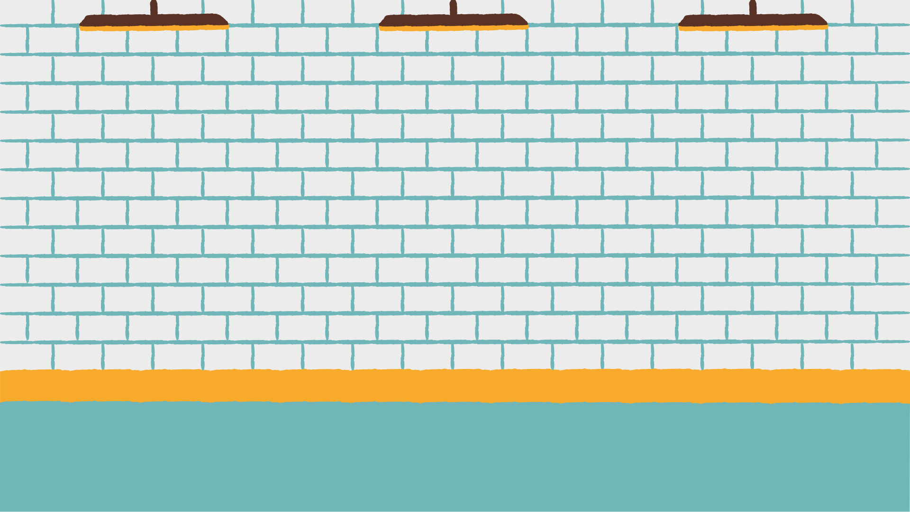
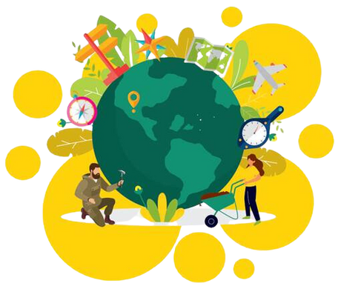

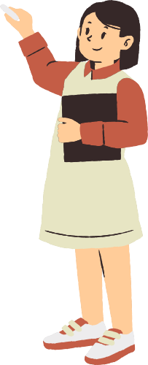
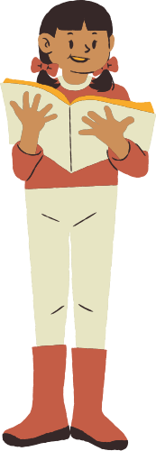
ЯК ВИНИКЛА ЗЕМЛЯ
5 клас
Литвин-Матійчук Інга

Slide 2
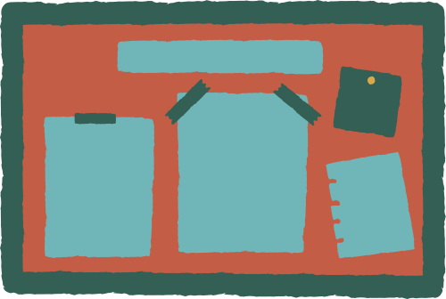
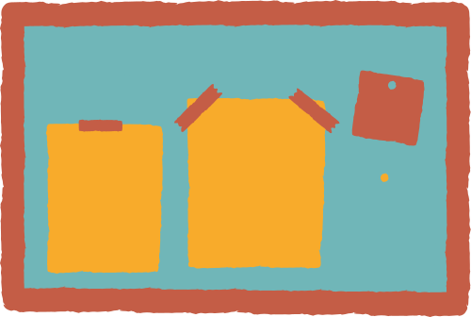

план уроку
очікувані результати
  розуміють і пояснюють різницю між гіпотезами виникнення Землі;
  установлюють послідовність історичних подій за допомогою лінії часу;
  висловлюють припущення, підкріплюючи власні висновки фактами;
  планують власну та групову роботу;
  допомагають іншим для досягнення спільної мети
1.Гіпотези виникнення Землі
2. Оболонки Землі

Slide 3





збір ідей
  Що таке гіпотеза?
  Вона має чітки докази?
  Чому питання ,"Як виникла Земля?", хвилювало людей не одне тисячоліття?

Slide 4

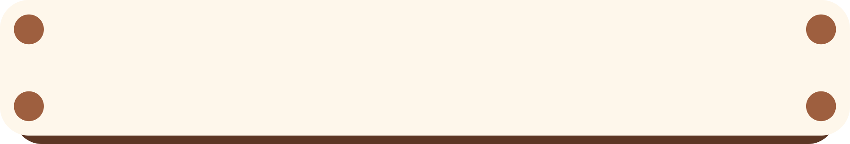
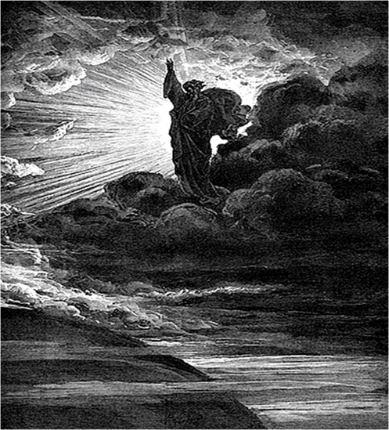
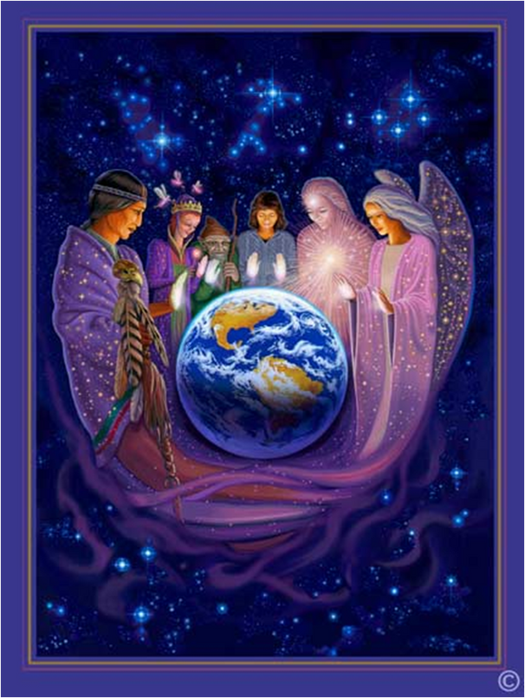
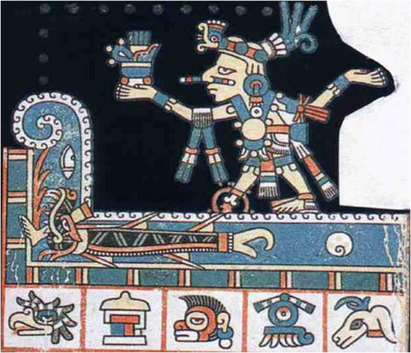
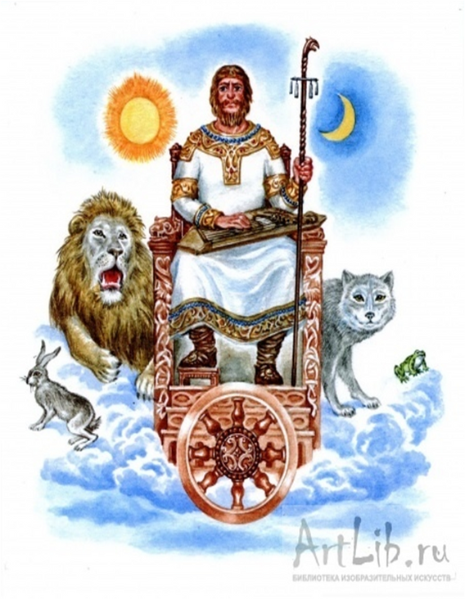
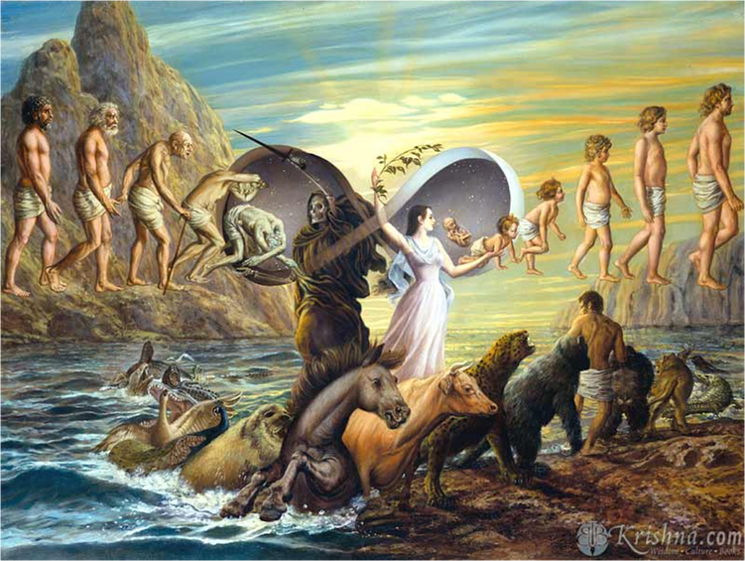
ЯКІ ІСНУЮТЬ ГІПОТЕЗИ ВИНИКНЕННЯ ЗЕМЛІ
Які мифи та легенди, про створення Землі, ви знаєте

Slide 5


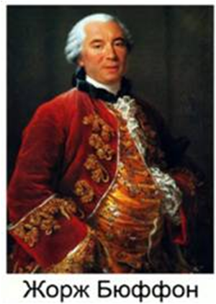
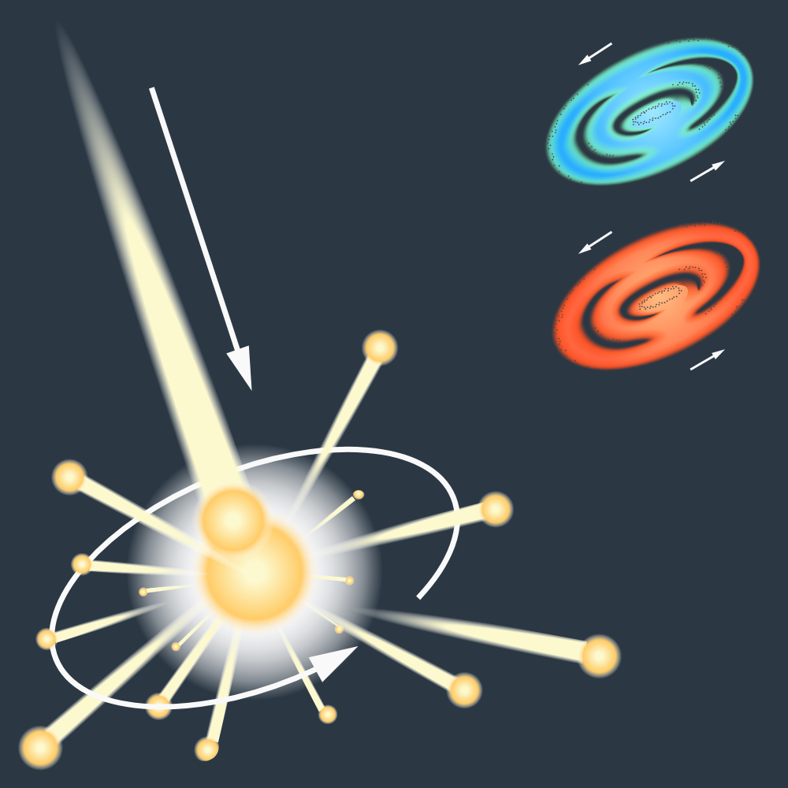
Гіпотеза Жоржа Бюффона
Французький учений Жорж Бюфон (1707–1788) припустив, що земна куля виникла в результаті катастрофи. У дуже віддалений час якесь небесне тіло (він вважав, що це була комета) зіткнулося із Сонцем. Під час зіткнення виникло багато «бризок». Найбільші з них, поступово охолоджуючись, дали початок планетам.

Slide 6
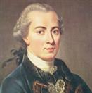
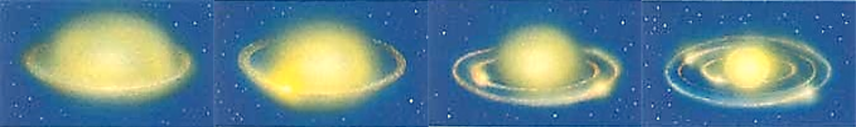
Гіпотеза Еммануїла Канта
Німецький учений Іммануїл Кант (1724-1804) припустив, що Сонячна система утворилася з гігантської холодної пилоподібної хмари. Частини цієї хмари перебували в постійному хаотичному русі, взаємно притягували одна одну, стикалися, ущільнювалися, утворюючи згущення, які стали рости і з часом дали початок Сонцю та планетам.

Slide 7
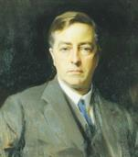
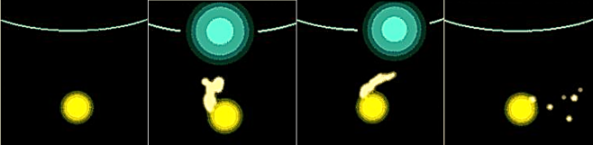
Гіпотеза Д. Джинса
На початку минулого століття англійський учений Джеймс Джинс висунув гіпотезу, яка так пояснювала утворення планетної системи: колись поблизу Сонця пролітала інша зірка, яка своїм тяжінням вирвала з нього частину речовини. Вона згустилася та дала початок планетам.

Slide 8
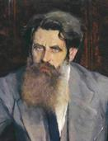
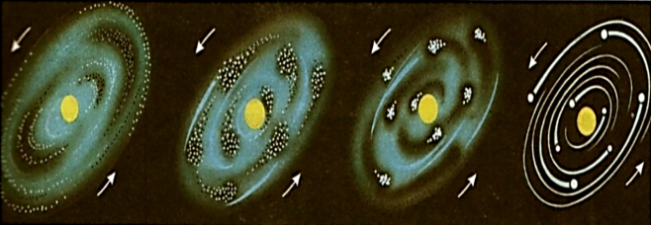
Гіпотеза О. Шмідта
Відомий вчений Отто Юлійович Шмідт, у 1944 році запропонував свою гіпотезу утворення планет. Він вважав, що мільярди років тому Сонце було оточене гігантською хмарою, яка складалася з частинок холодного пилу і замерзлого газу. Всі вони оберталися навколо Сонця. Перебуваючи у постійному русі, зіштовхуючись, взаємно притягаючи один одного, вони немов злипалися, утворювалися згустки. Поступово газово-пилова хмара сплющувалася, а згустки стали рухатися по кругових орбітах. Згодом із цих згустків і утворилися планети нашої Сонячної системи.

Slide 9

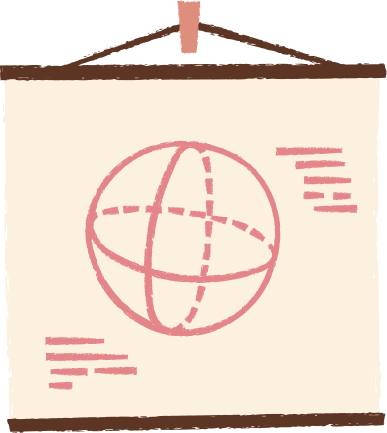


попрацюємо
Порівняйте гіпотези І. Канта та
О. Ю. Шмідта.
Що між ними спільного і чим вони відрізняються?
Порівняйте гіпотези Жоржа Бюффона та
Д. Джинса.
Що між ними спільного і чим вони відрізняються?

Slide 10

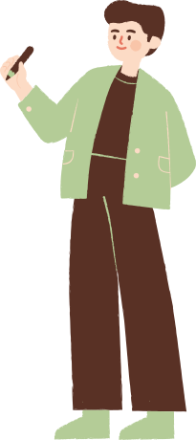
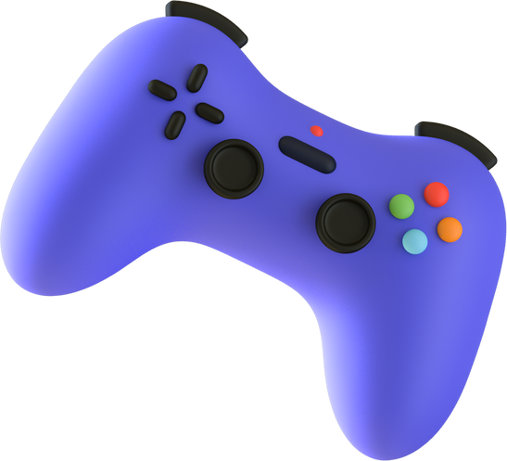
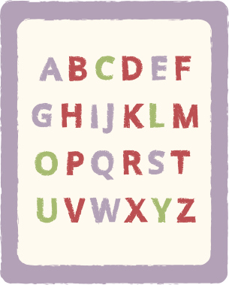

пограємо
ГІПОТЕЗИ ВИНИКНЕННЯ ЗЕМЛІ

Slide 11




КІНОЗАЛ
Історія планети Земля за 1 хвилину
https://drive.google.com/file/d/1jMCw39l9xr0skAVfw8dOG5UDE0vAKDv2/view

Slide 12

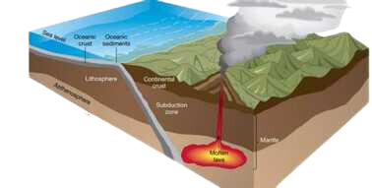
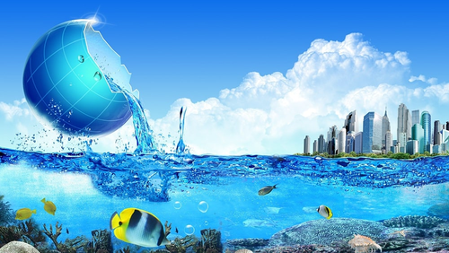
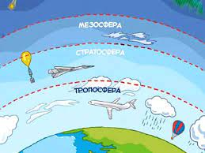
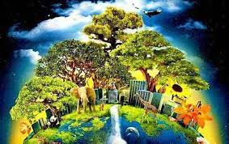
ЛІТОСФЕРА
ГІДРОСФЕРА
тверда оболонка
водна оболонка
АТМОСФЕРА
БІОСФЕРА
повітряна оболонка
оболонка життя

Slide 13
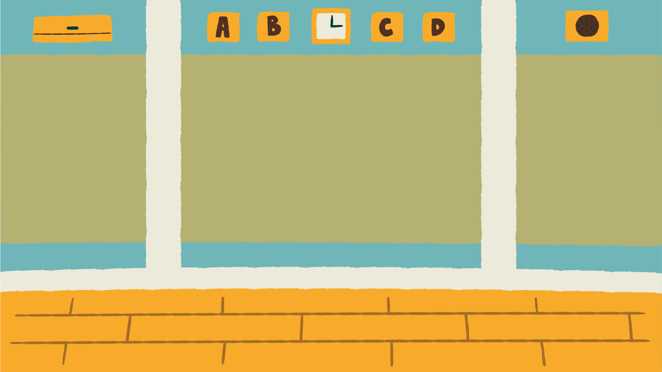

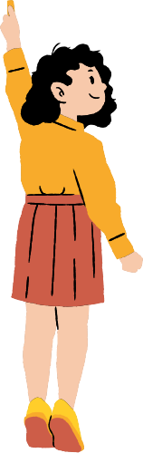
попрацюємо
"КВІТКА З ПЕЛЮСТКАМИ"
Намалюйте на пелюсці тіла, об'єкти та явища, що належать одній з оболонок Землі. Скласти загальну квітку.
1. Гідросфера
2. Літосфера
3. Атмосфера
4. Біосфера

Slide 14
КІНОЗАЛ
Цікаві факти про планету Земля
https://drive.google.com/file/d/1JhrNr_PD_05LojonJKQ5WT57tYp8DZ_e/view

Slide 15


КОРОТКО ПРО ГОЛОВНЕ
  Перші наукові уявлення про виникнення Землі з’явилися у 18 ст. Гіпотези І. Канта, О. Шмідта та багатьох інших учених стали основою сучасних уявлень про походження Землі.
  Сучасні вчені припускають, що Сонце і планети виникли майже водночас з міжзоряної речовини - пилу і газу. Ця речовина стискалася, потім розпалася на згустки, один з яких дав початок Сонцю. Навколо Сонця виникла газово-пилова хмара, зі згустків якої утворилися планети, серед яких і наша Земля.
  Основними етапами утворення твердої оболонки є нарощування, плавлення та остигання. У процесі остигання одночасно відбувалися процеси утворення повітряної та водної оболонок. Біосфера — це оболонка життя, сукупність усіх живих організмів.

Slide 16




САМООЦІНЮВАННЯ
  розумію і пояснюю різницю між гіпотезами виникнення Землі;
  установлюю послідовність історичних подій за допомогою лінії часу;
  висловлюю припущення, підкріплюючи власні висновки фактами;
  планую власну та групову роботу;
  допомагаю іншим для досягнення спільної мети

Slide 17




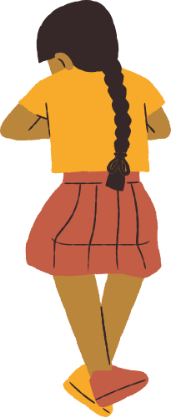


домашнє завдання
Опрацювати матеріал уроку
За допомогою інтернет-джерел довідайтеся про походження назв оболонок.

